Slide 1
参考資料２
今後の住宅・建築政策のあり方 関連データ
（令和７年５月１９日 令和７年度 第１回 住生活基本計画推進部会 資料より）

Slide 2
〇今後の住宅・建築政策のあり方 関連データ
【目 次】
1. 人口動態 | … | 3
2. 住宅ストック | … | 13
3. 郊外住宅地の状況 | … | 47

Slide 3
1.人口動態

Slide 4
〇人口動態
【目 次】
１- 1 大阪府の人口推移（将来推計） １- 2 大阪府の世帯推移（将来推計） １- 3 大阪府の年齢別人口推移（将来推計） １- 4 大阪府の家族類型別世帯数の推移（将来推計） １- 5 大阪府の年収別世帯数 １- 6 大阪府の年齢階級別転出入の状況（令和６年） １- 7 大阪府内外への人口移動の状況（令和６年） １- 8 大阪府内の人口移動の状況（令和５年） | … … … … … … … … | 5 6 7 8 9 10 11 12

Slide 5
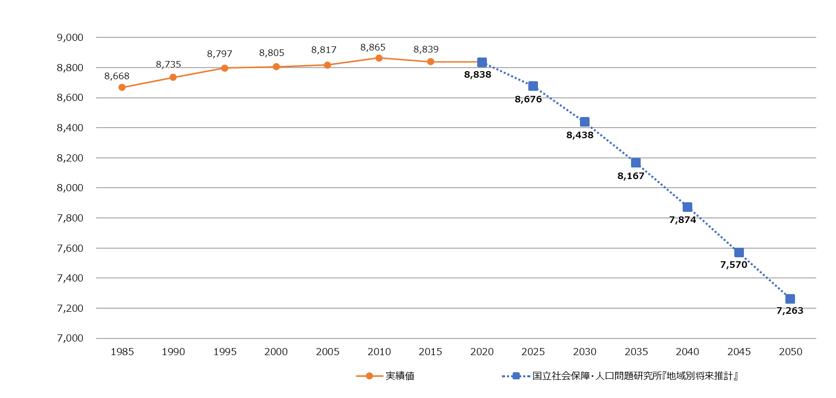
１- 1 大阪府の人口推移（将来推計）
・ 大阪府の人口は今後減少に転じ、2050年には約726万人（2020年比約158万人（17.8％）減少）と推計。
（千人）
これまで
これから
「地域別将来推計」（国立社会保障・人口問題研究所）より大阪府作成

Slide 6
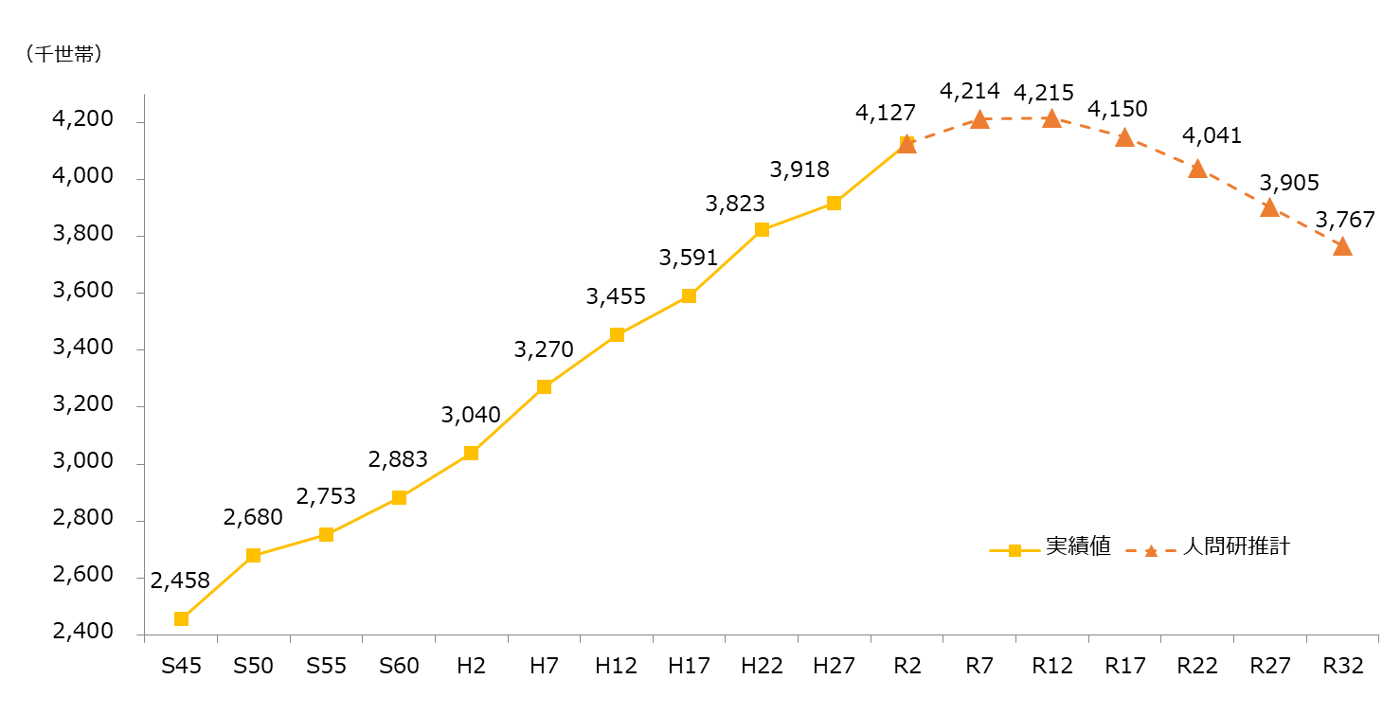
１- 2 大阪府の世帯推移（将来推計）
・ 国立社会保障人口問題研究所の推計によると、令和32年（2050年）の世帯数は約377万世帯と見込まれる。
2020年以前：「国勢調査」（総務省統計局）
2020年以降：「地域別将来推計」（国立社会保障・人口問題研究所）を基に大阪府作成

Slide 7
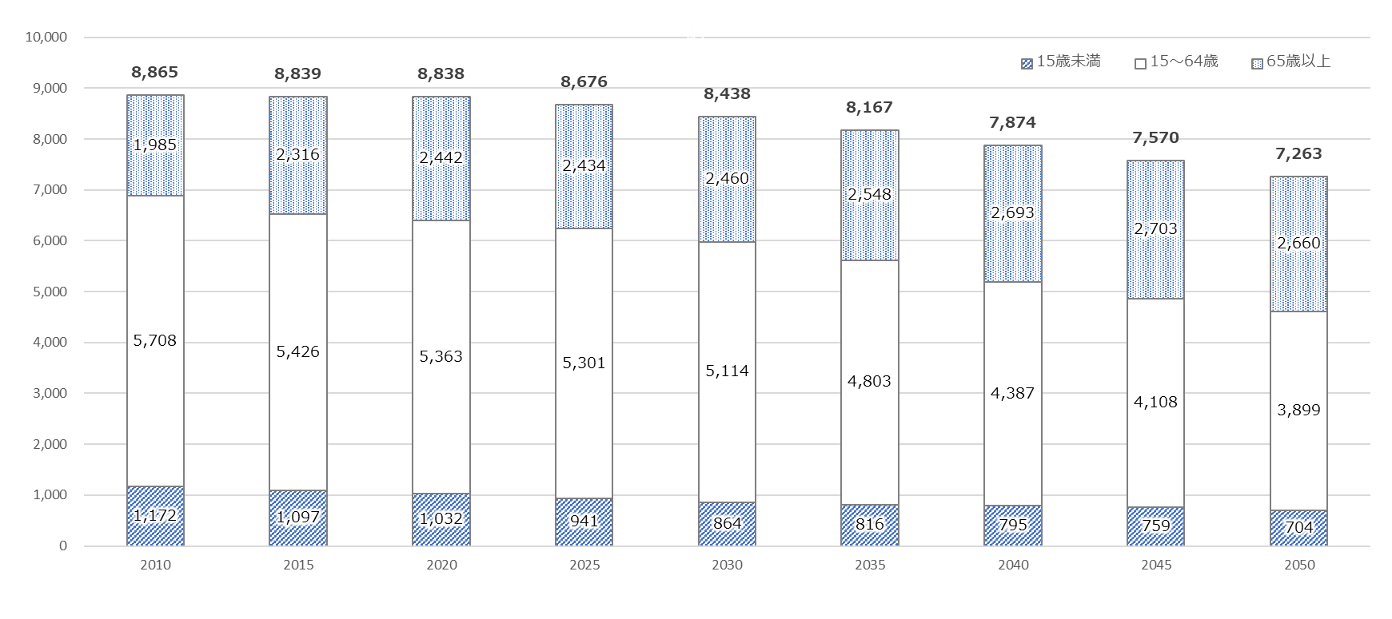
１- 3 大阪府の年齢別人口推移（将来推計）
・ 2050年には、生産年齢人口（15～64歳）は約390万人（2020年比約146万人（27％）減少）、年少人口（0~14歳）は約70万人（2020年比約33万人（32%）減少）になるとされている。
・ 一方で、 高齢者人口（65歳以上）は、2050年には約266万人（2020年比約22万人（8.9％）増加）になるとされている。
（千人）
推計値
(22.4%)
(26.2%)
(27.6%)
(28.3%)
(29.4%)
(31.5%)
６５歳以上
(34.5%)
(36.2%)
(36.6%)
(64.4%)
(61.4%)
(60.7%)
１５～６４歳
(60.5%)
(59.8%)
(58.1%)
(55.1%)
(53.5%)
(53.7%)
(13.2%)
(12.4%)
(11.7%)
(11.2%)
(10.3%)
０～１４歳
(10.7%)
(10.5%)
(10.4%)
( 9.7%)
（年）
「地域別将来推計」（国立社会保障・人口問題研究所）を基に大阪府作成

Slide 8
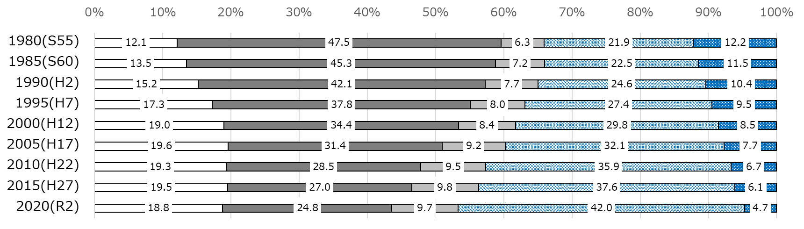
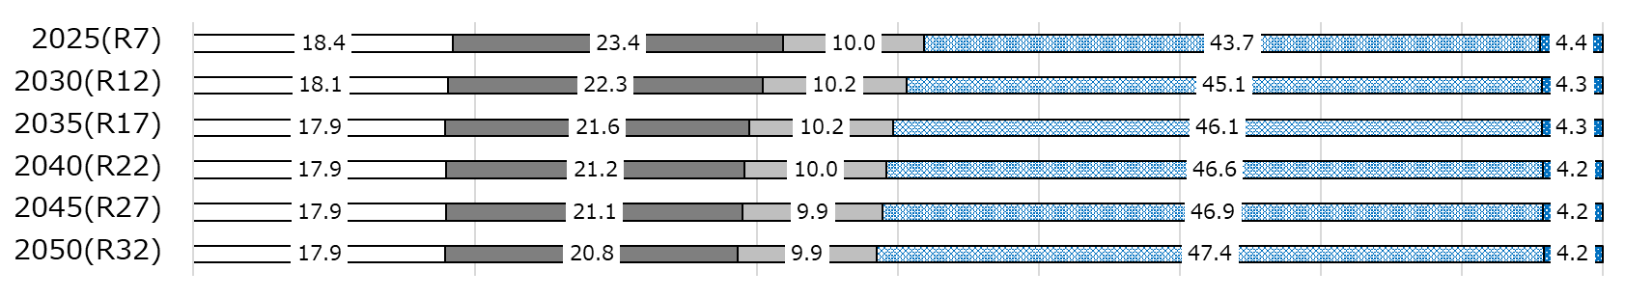
１- 4 大阪府の家族類型別世帯数の推移（将来推計）
・ 全体に対して「夫婦と子供」「その他の親族世帯」が占める割合が減少する一方、 「単独世帯」 「夫婦のみ」「片親と子供」が占める割合が増加している。
・ 平成17年以降は「単独世帯」が最も多く、令和２年は全世帯の約42％を占める。
夫婦のみ
夫婦と子供
片親と子供
単独世帯
その他世帯
【参考 国立社会保障人口問題研究所推計値】
2020年以前：「国勢調査」（総務省統計局）、2025年以降： 「地域別将来推計」国立社会保障人口問題研究所推計（R6.11）より大阪府作成

Slide 9
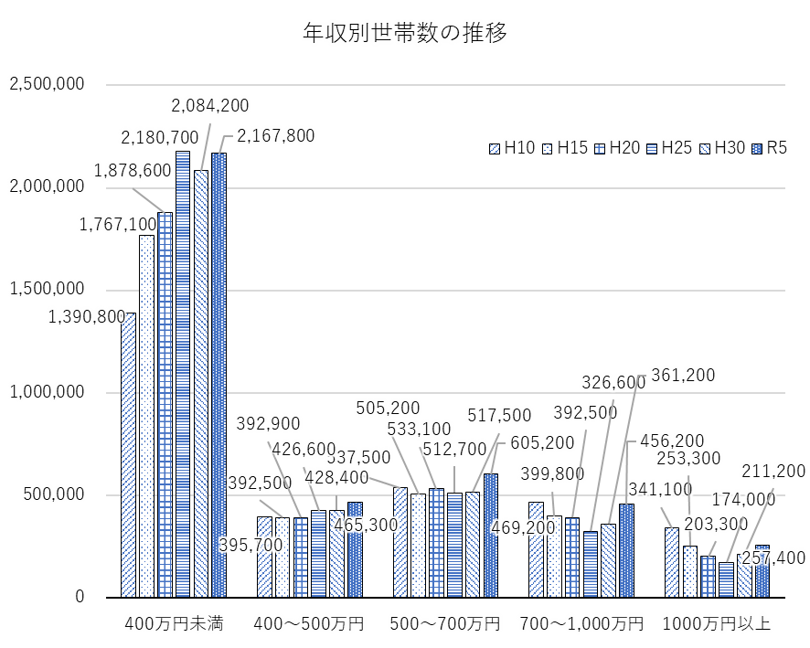
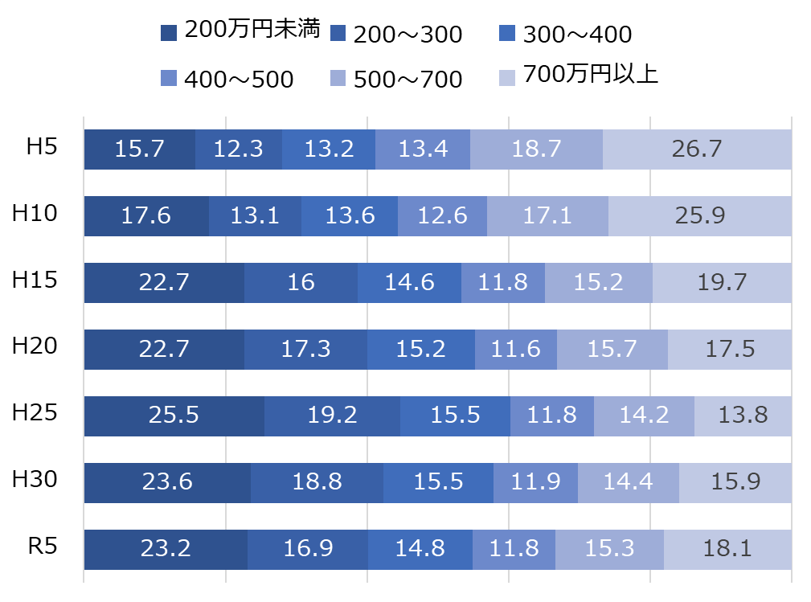
１- 5 大阪府の年収別世帯数
・ 年収400万円未満の世帯の割合はH25年をピークに減少傾向。
・ H25年から年収400万円以上の世帯は増加傾向。
（世帯）
(%)
各年「住宅・土地統計調査」（総務省統計局）を基に大阪府作成

Slide 10
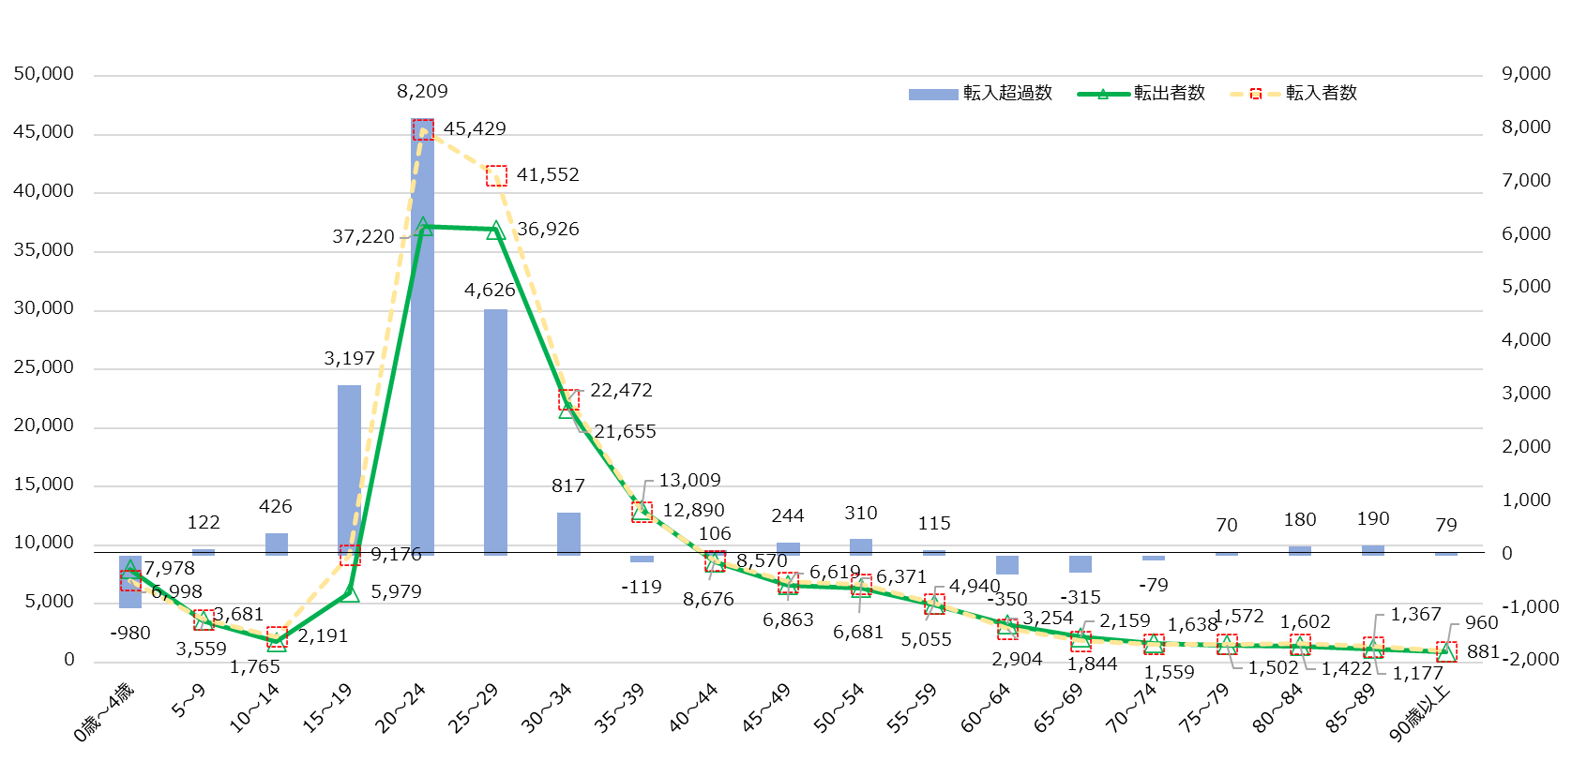
１- 6 大阪府の年齢階級別転出入の状況（令和６年）
・ 15～29歳の若い世代において多くの転入超過が見られる。
（人）
「住民基本台帳人口移動報告令和６年結果」（総務省統計局）を基に大阪府作成

Slide 11
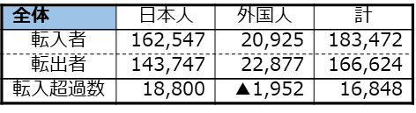

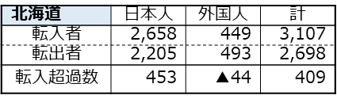
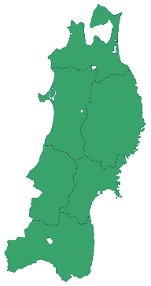
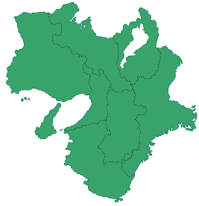
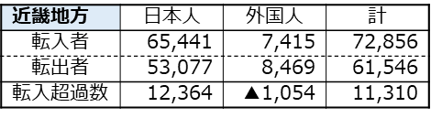
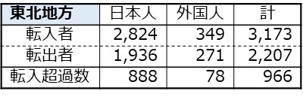
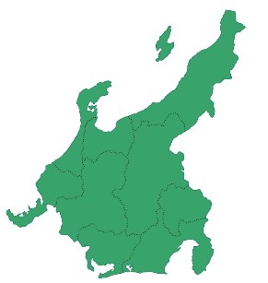

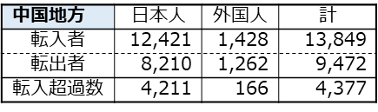
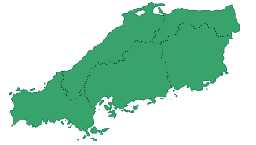
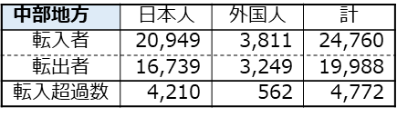
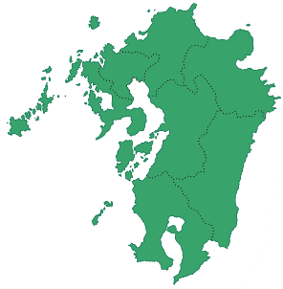
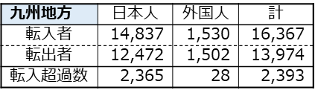
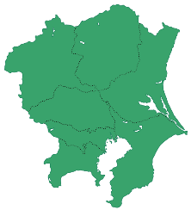
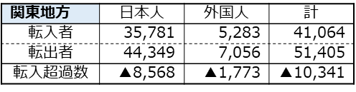
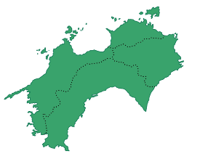
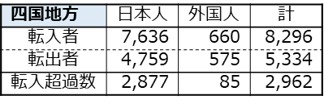
１- 7 大阪府内外への人口移動の状況（令和６年）
・ 令和６年の大阪府への日本人の転入超過者数は、18,800人
・ 関東圏に対する日本人の転出超過者数は、8,568人（関東地方以外は全て転入超過）
「住民基本台帳人口移動報告令和６年結果」（総務省統計局）を基に大阪府作成

Slide 12
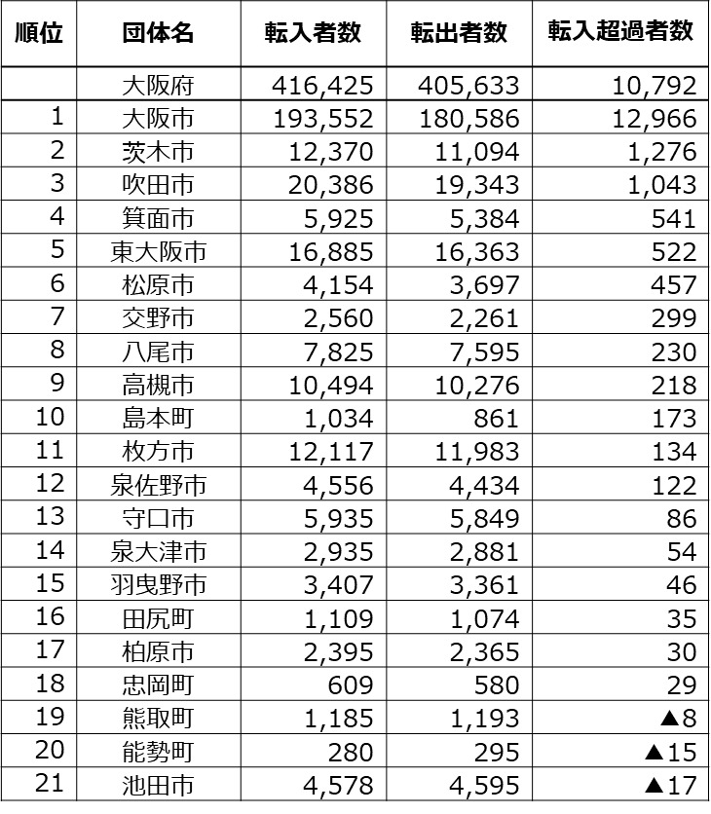
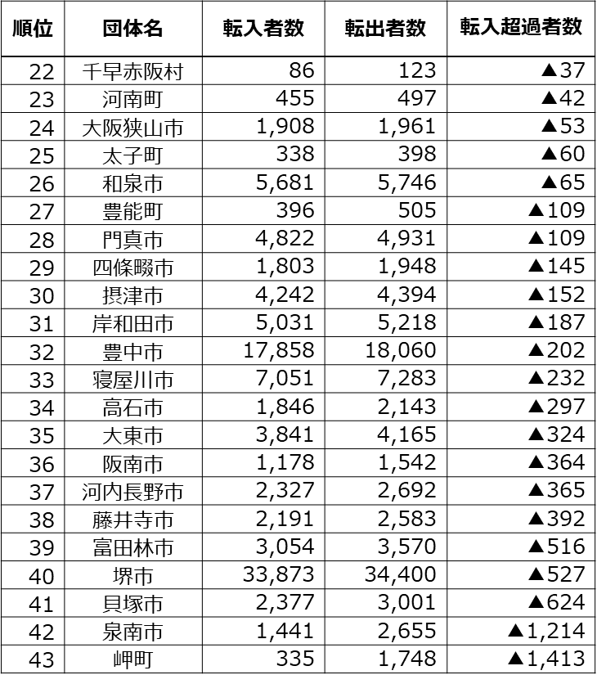
１- 8 大阪府内の人口移動の状況（令和５年）
・ 府内市町村別では、大阪市、茨木市、吹田市が1,000人を超える転入超過。
転入超過
「住民基本台帳人口移動報告令和５年結果」（総務省統計局）を基に大阪府作成

Slide 13
２.住宅ストック

Slide 14
〇住宅ストック
【目 次】
２- 1 大阪府の所有関係別の住宅ストックの状況 ２- 2 大阪府の所有関係別の新設住宅着工戸数 ２- 3 大阪府内の分譲マンションのストック数推計 ２- 4 大阪府の住宅数・世帯数・空家数の推移 ２- 5 大阪府の空家の種類別内訳の推移 ２- 6 大阪府の建築費の推移 ２- 7 大阪府の不動産取引価格の推移 ２- 8 住宅市場 大阪府の地価の動向：2023-2024 ２- 9 住宅市場 大阪府の地価の動向：2014-2024 ２- 10 大阪府の既存住宅の流通量 ２- 11 大阪府の所有形態別戸数 ２- 12 大阪府の年齢別持家率の推移 ２- 13 大阪府の賃貸住宅の総量 ２- 14 大阪府の建て方別戸数 ２- 15 面積 ２- 16 建設時期 ２- 17 家賃 ２- 18 家族類型 ２- 19 年齢 | … … … … … … … … … … … … … … … … … … … | 15 16 17 18 19 20 21 22 23 24 25 26 27 28 29 32 35 39 45

Slide 15
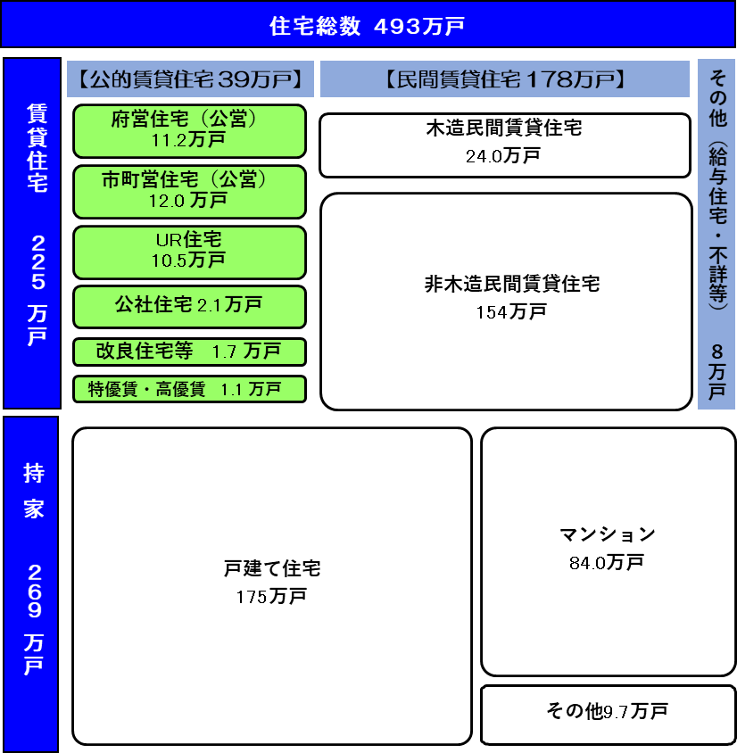
２- 1 大阪府の所有関係別の住宅ストックの状況
・ 住宅ストックの45.6％（225万戸）が賃貸住宅と推計され、うち公的賃貸住宅は約39万戸で、賃貸住宅ストックの約２割を占めている。
・ 住宅全体の約９割を、民間住宅（民間賃貸住宅及び持家）が占めている。
※公的賃貸住宅戸数はR6.3.31時点
※公的賃貸住宅以外の住宅数については、
R6住宅･土地統計調査より推計
※特定公共賃貸住宅は特優賃として計上
※高優賃には、公社・ＵＲ分を含む
「令和５年 住宅・土地統計調査」（総務省統計局）、大阪府資料を基に大阪府作成

Slide 16
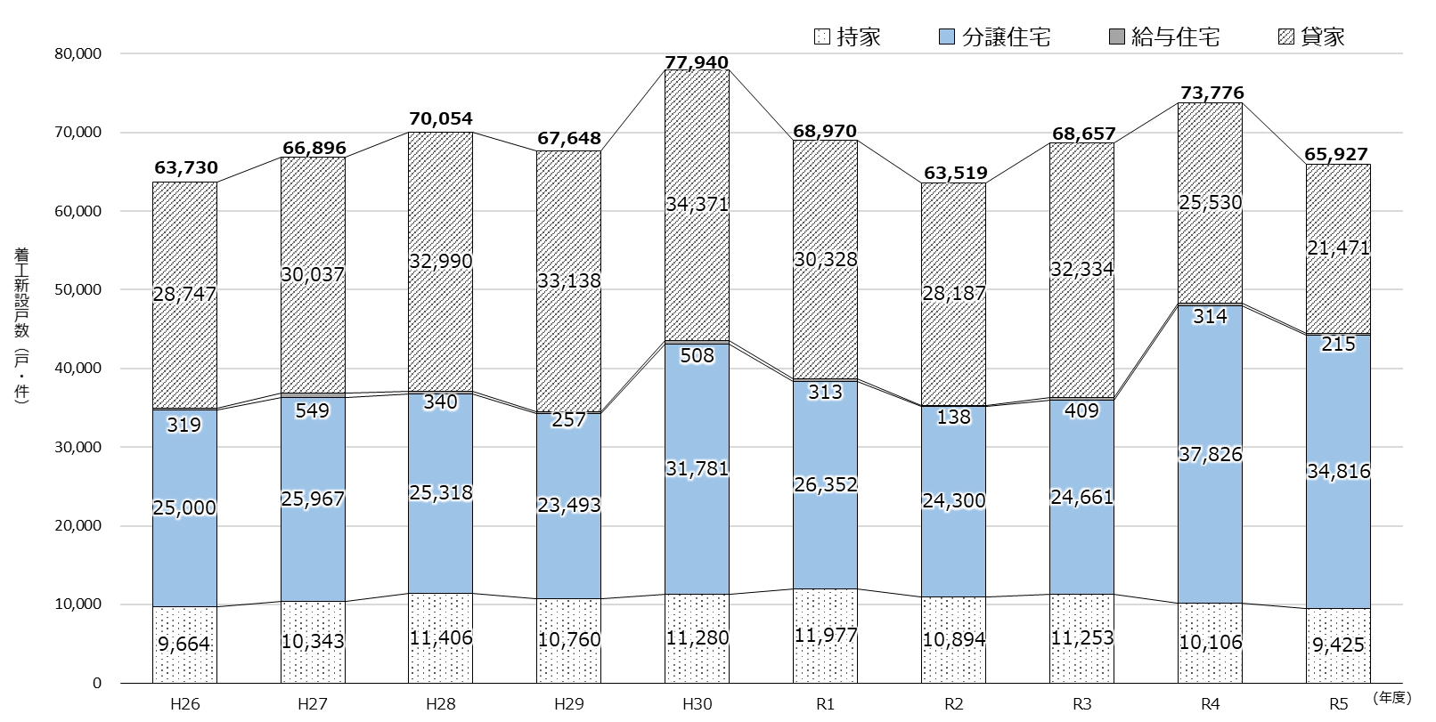
２- 2 大阪府の所有関係別の新設住宅着工戸数
・ 着工新設住宅戸数は、令和3年度以降増加傾向であったが減少に転じている。新設住宅は約６万６千戸（前年度比約11％減）であった。
持家：建築主（個人）が自分で居住する目的で建築するもの。
貸家：建築主が賃貸する目的で建築するもの。
給与住宅：会社、官公署、学校等がその社員、職員、教員等を居住させる目的で建築するもの。
分譲住宅：建て売り又は分譲の目的で建築するもの。
「建築統計年報」（国土交通省）を基に大阪府作成
Notes:
16

Slide 17
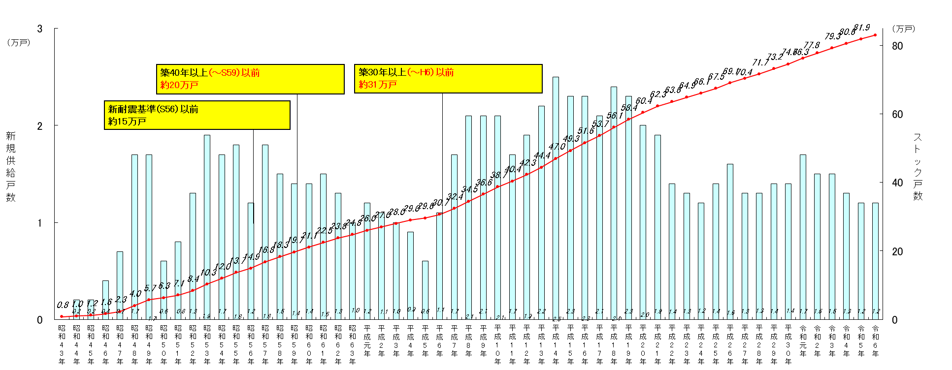
２- 3 大阪府内の分譲マンションのストック数推計
・ 大阪府内の分譲マンションストック数は、令和6年度末で83.1万戸と増加し続けている。
令和6年度
83.1万戸
（年度）
注１ 新規供給戸数は、建築物着工統計等を基に推計した
２ ストック戸数は、新規供給戸数の累計等を基に、各年末時点の戸数を推計した
３ ここでいうマンションとは、中高層（3階建て以上）･分譲･共同建てで、鉄筋コンクリート、鉄骨鉄筋コンクリート又は鉄骨造の住宅をいう
各年「建築物着工統計」及び「住宅着工統計」（国土交通省）を基に大阪府作成

Slide 18
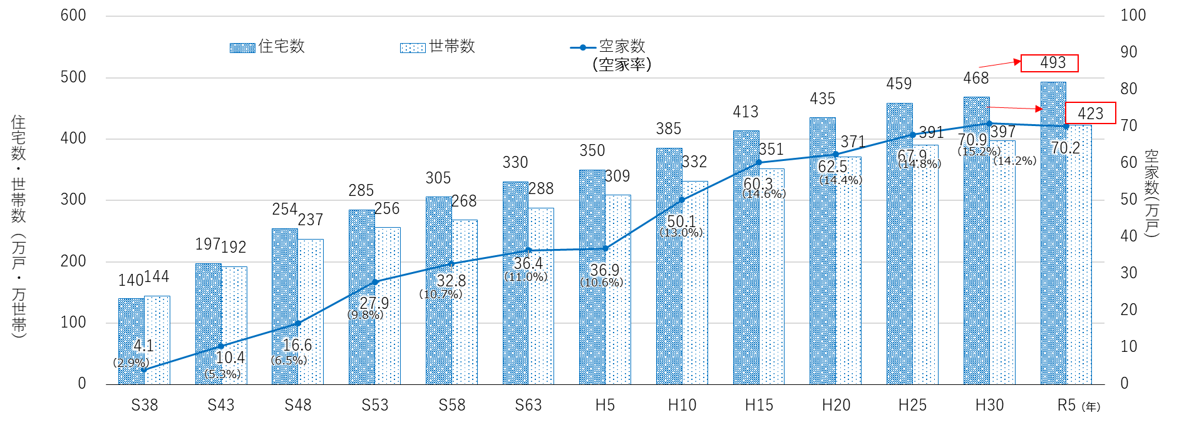
２- 4 大阪府の住宅数・世帯数・空家数の推移
・ 大阪府の住宅数は、令和5年では約493万戸となり、前回調査の平成30年に比べ、約25万（5.3%）増加している。
・ 空家数は、年々増加しているが、令和5年では、空家数約70万戸、空家率が14.2%となり、平成30年に比べるとほぼ横ばいである。
各年「住宅・土地統計調査」（総務省統計局）より大阪府作成

Slide 19
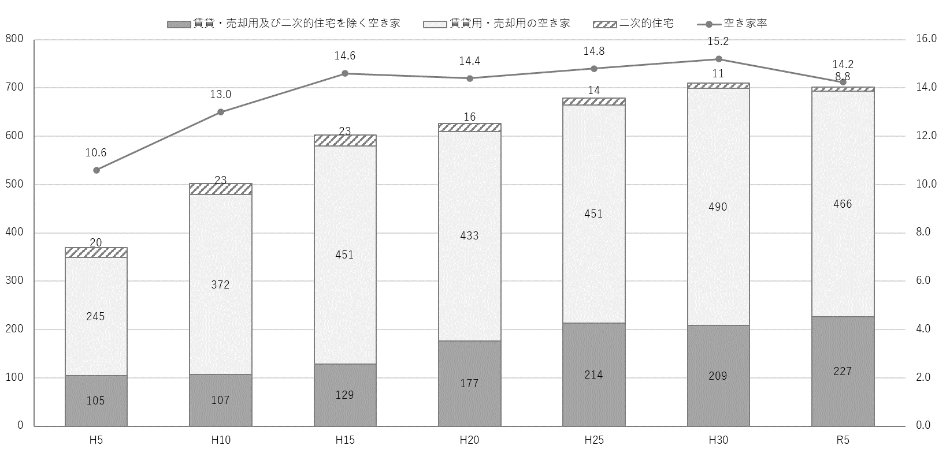
２- 5 大阪府の空家の種類別内訳の推移
・ 空家数は、この20年で約1.16倍（603→702千戸）に増加しており、「賃貸用又は売却用の住宅」（466千戸）等を除いた「賃貸・売却用や二次的住宅（別荘など）を除く空き家」（227千戸）はこの20年で約1.76倍（129→227千戸）に増加している。
（千戸）
（％）
679
709
702
625
603
501
369
（年）
各年「住宅・土地統計調査」（総務省統計局）より大阪府作成

Slide 20
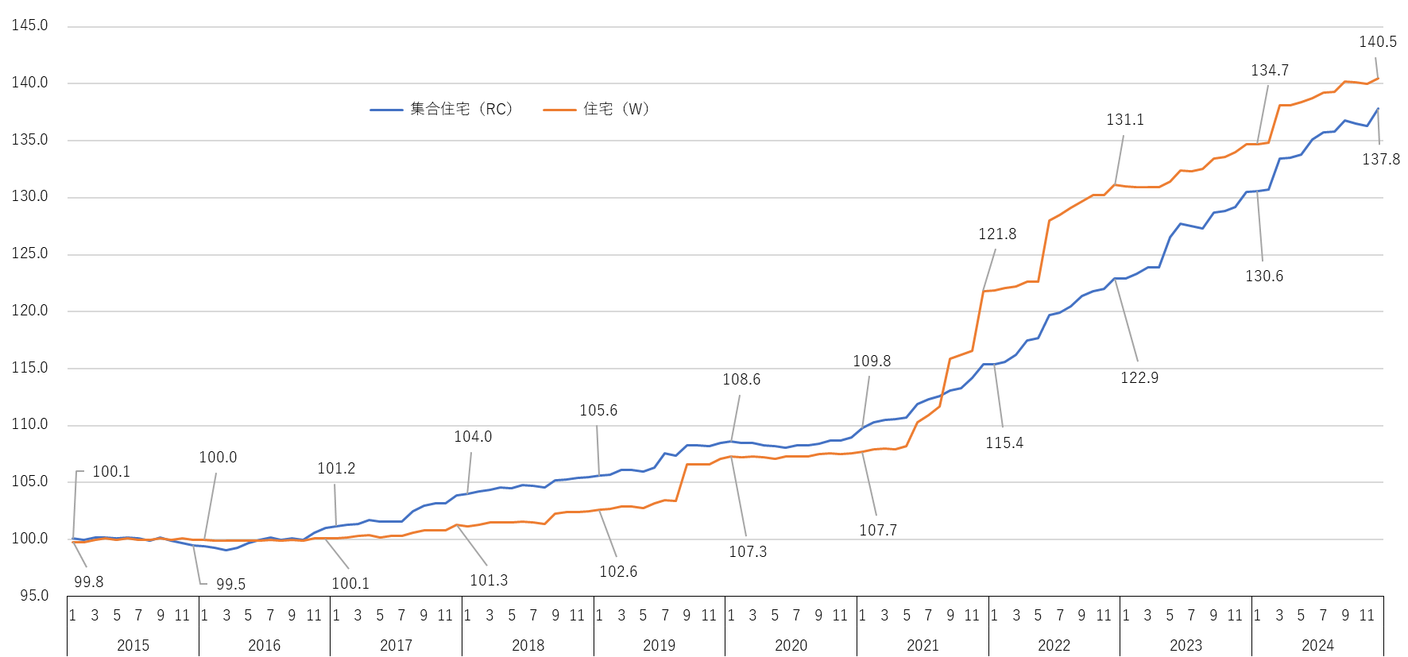
２- 6 大阪府の建築費の推移
・ 2015年から2024年にかけて、集合住宅（RC）は1.38倍、住宅（木造）は1.41倍となっており、建築費は上昇傾向。
（2015年 平均=100）
一般財団法人建設物価調査会「建設物価指数月報」
Notes:
20

Slide 21
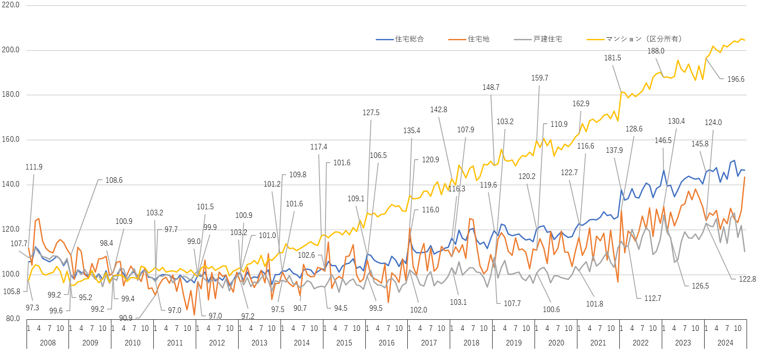
２- 7 大阪府の不動産取引価格の推移
・ マンションの不動産取引価格は、2012年以降上昇傾向にある。
・ 戸建住宅の不動産取引価格は、2020年以降上昇傾向にある。
（2010年 平均=100）
国土交通省「不動産価格指数」
Notes:
21

Slide 22
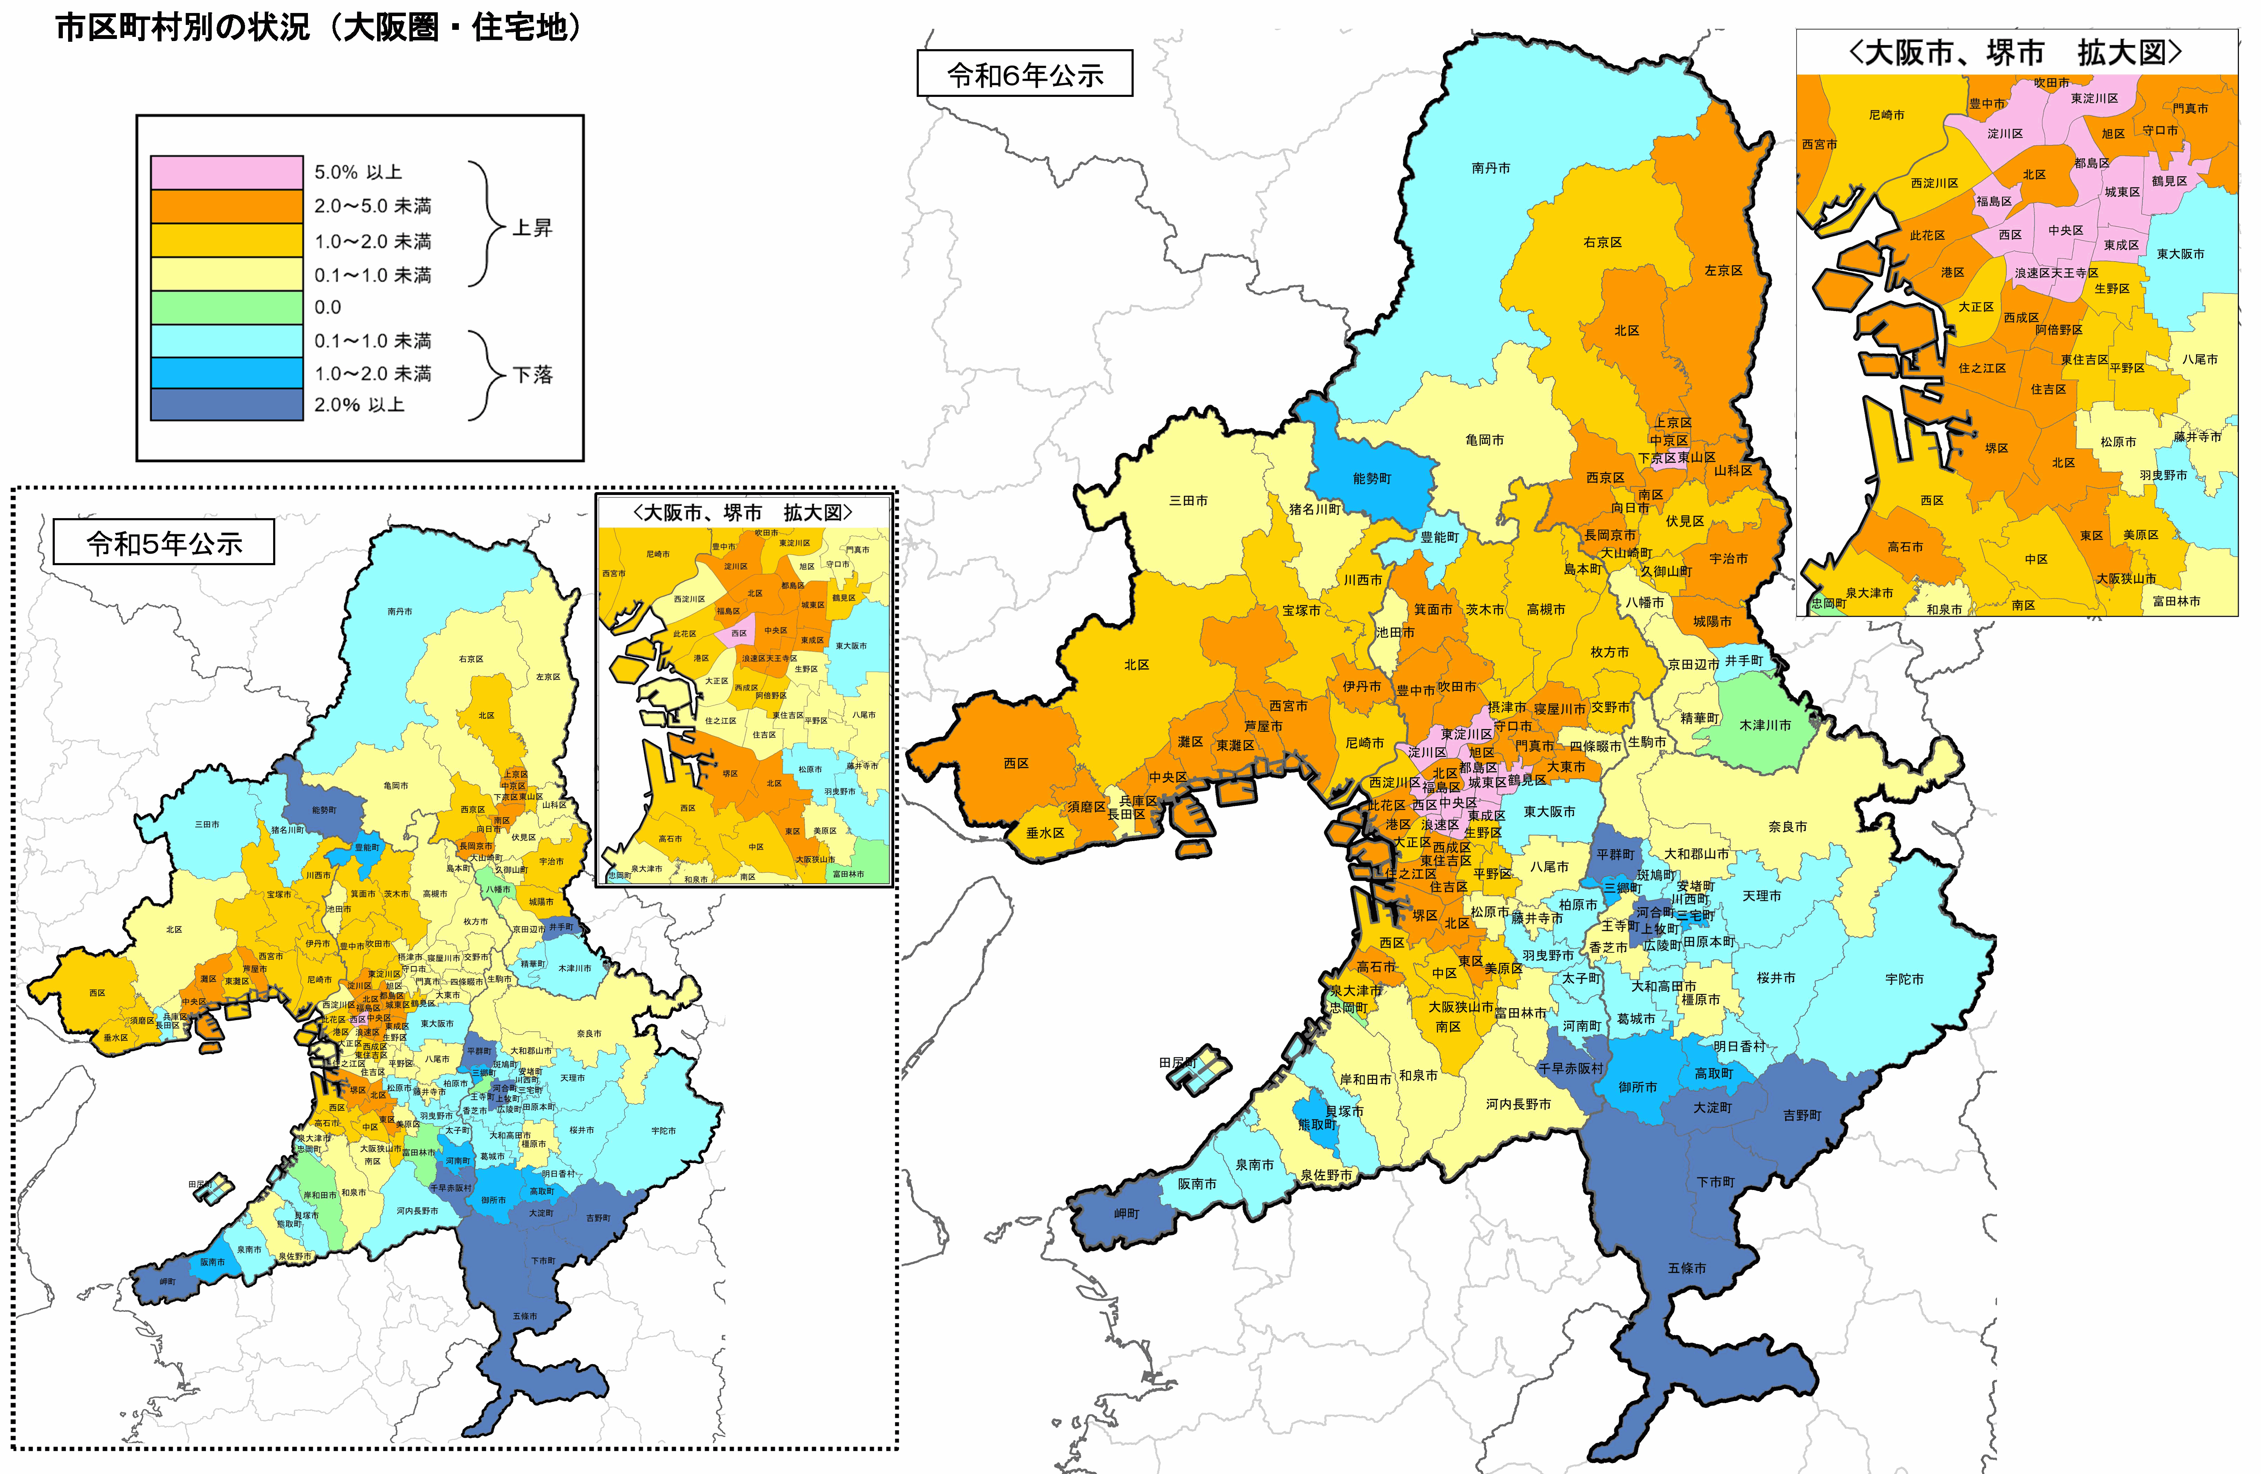
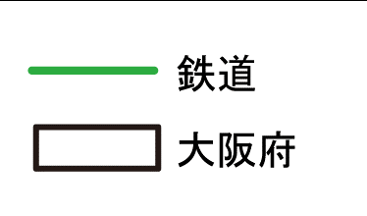
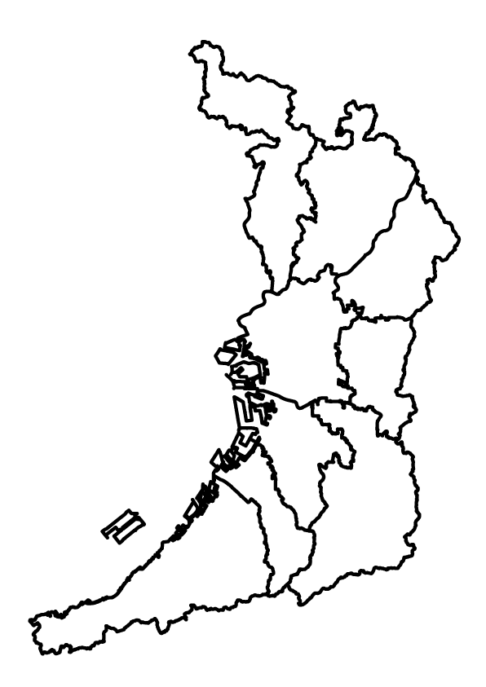
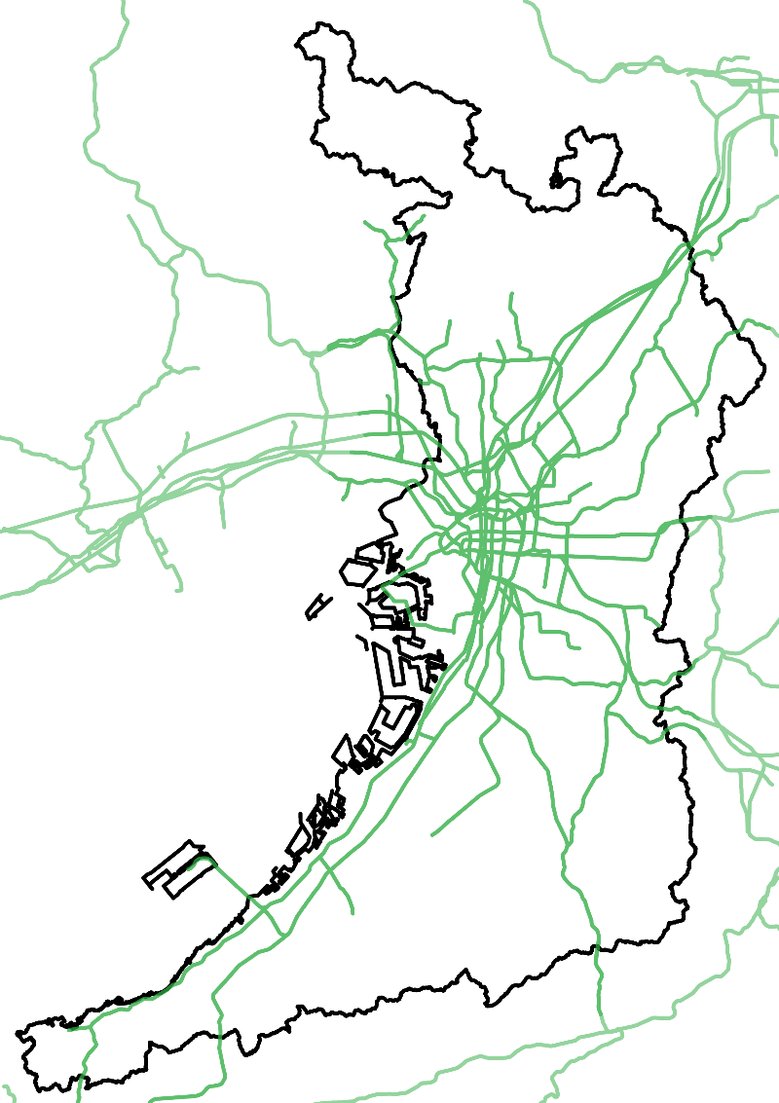
２- 8 住宅市場 大阪府の地価の動向：2023-2024
・ 大阪市では 3.7％上昇。市内の全24区で上昇率が拡大
・ 堺市では、2.1％上昇。全7区で上昇が継続
・ 北大阪地域では、各沿線の駅徒歩圏で交通利便性や生活利便性に優れた地域の住宅需要が堅調
・ 他の北大阪地域に比べやや利便性の劣る豊能町及び能勢町では下落が継続しているものの下落率は縮小
・ 東大阪及び南大阪地域では、交通利便性に優れ割安感のある地域の住宅需要が堅調
・ 一方で、都心部から離れ利便性に劣る岬町をはじめとするその他の市町村では下落が継続
国土交通省「令和６年地価公示」より府作成

Slide 23
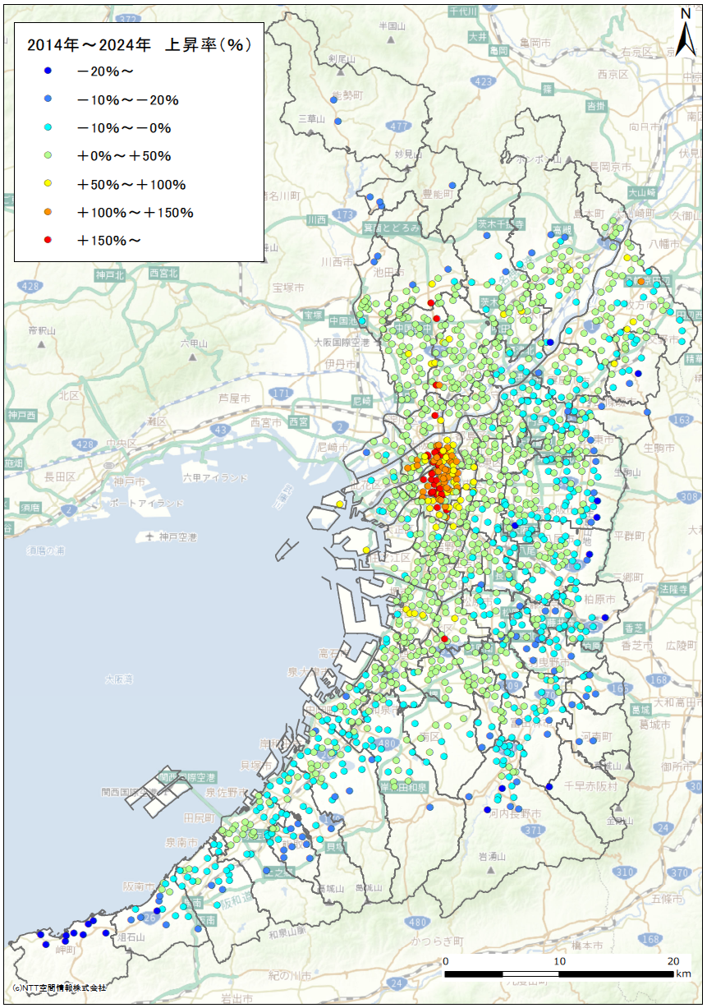
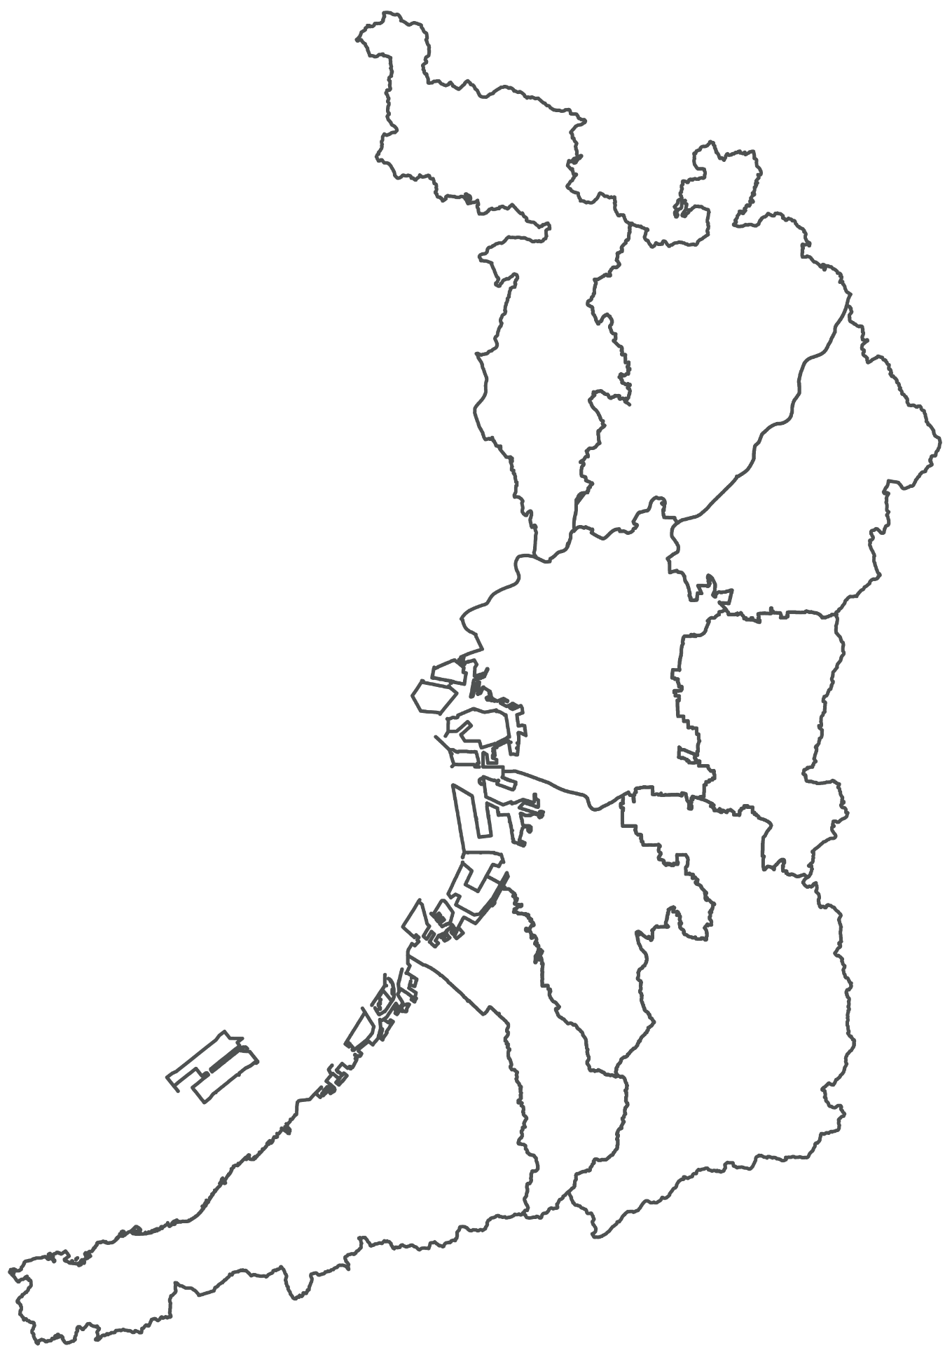
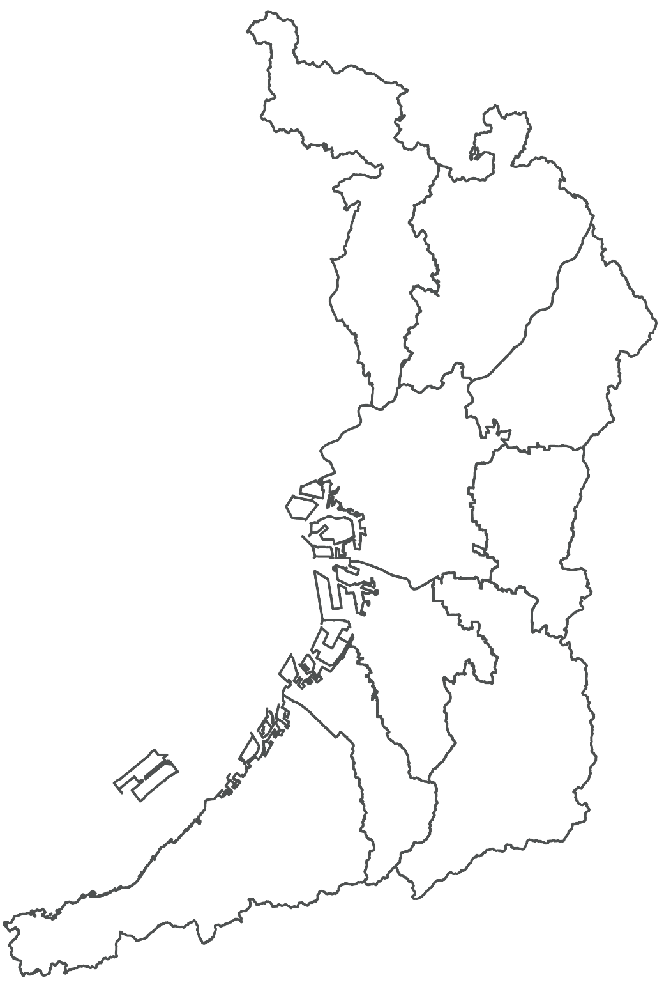
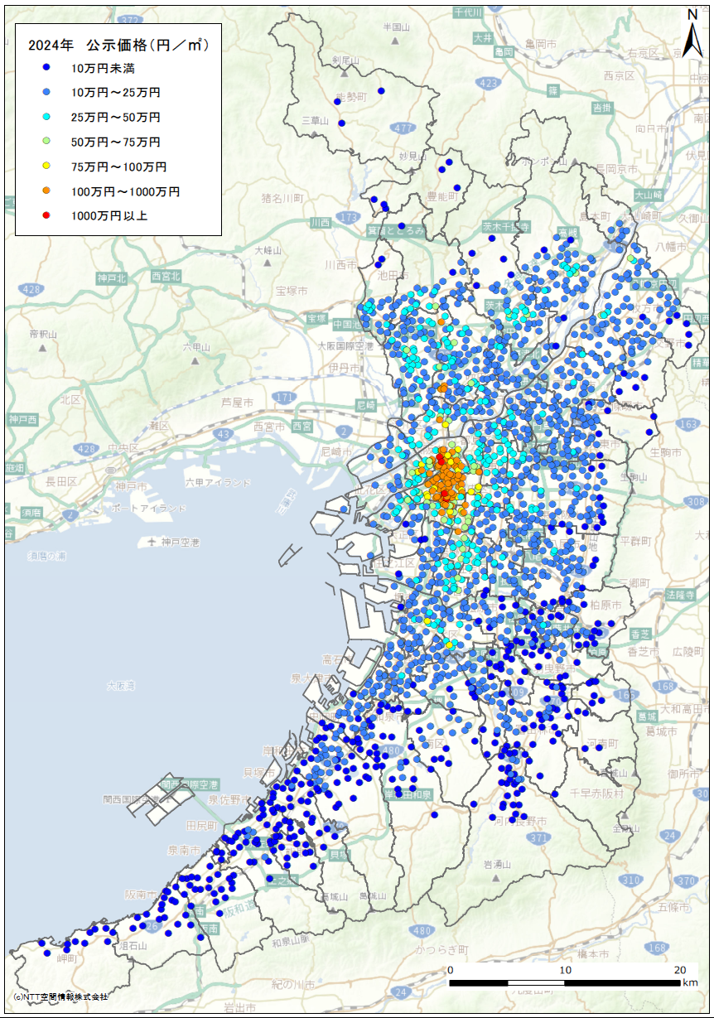
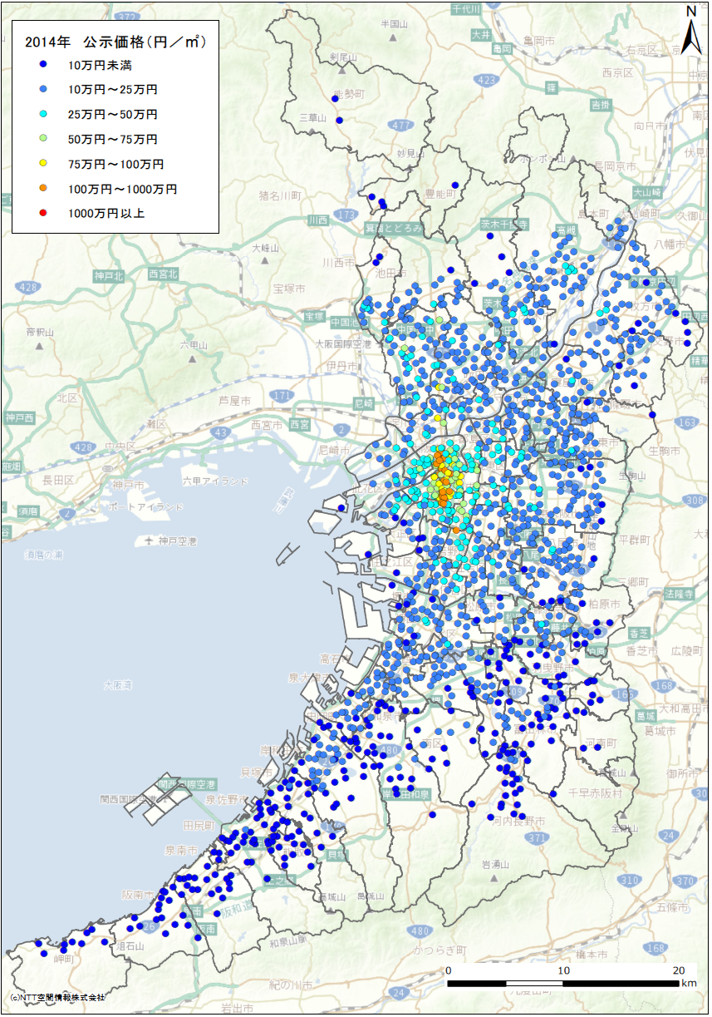
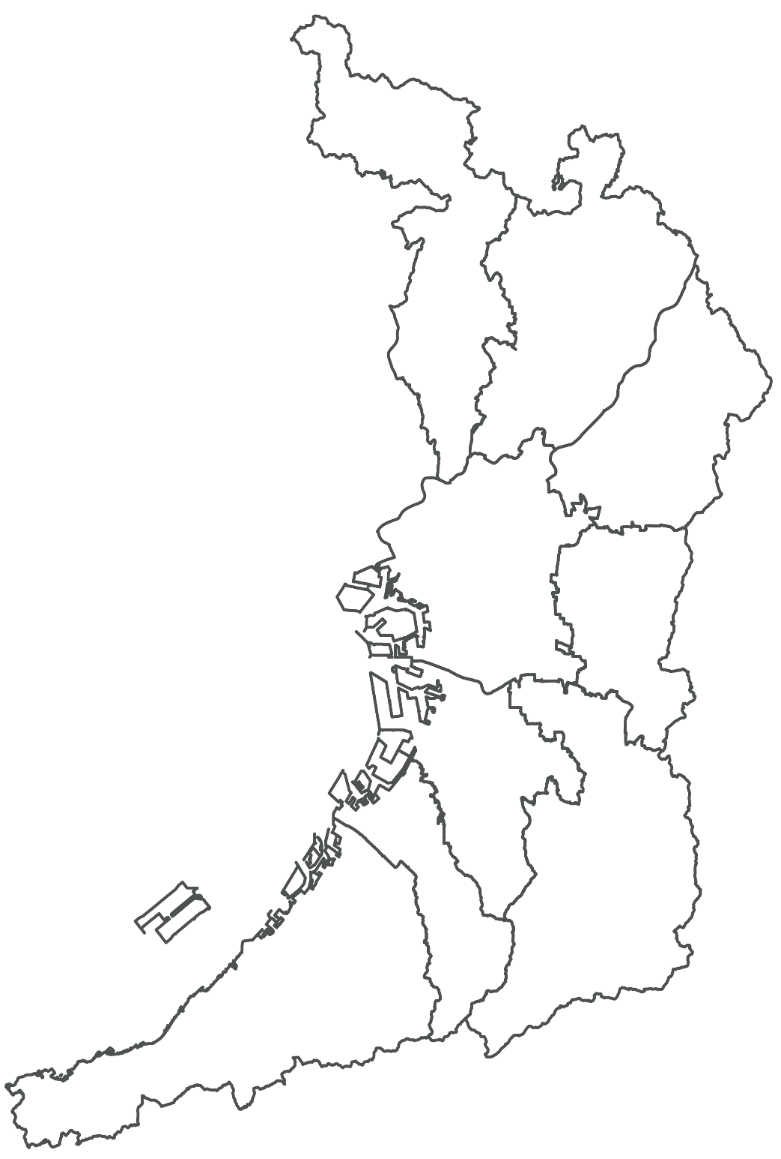
２- 9 住宅市場 大阪府の地価の動向：2014-2024
・ これまでの10年間で大阪市や北大阪地域の地価は上昇傾向
・ 各地域の最大上昇率（住宅地）は30％を超えており、特に大阪市、北大阪地域は70％以上となった地点もある
2014年
2024年
上昇率
(2014 → 2024)
出典：国土数値情報

Slide 24
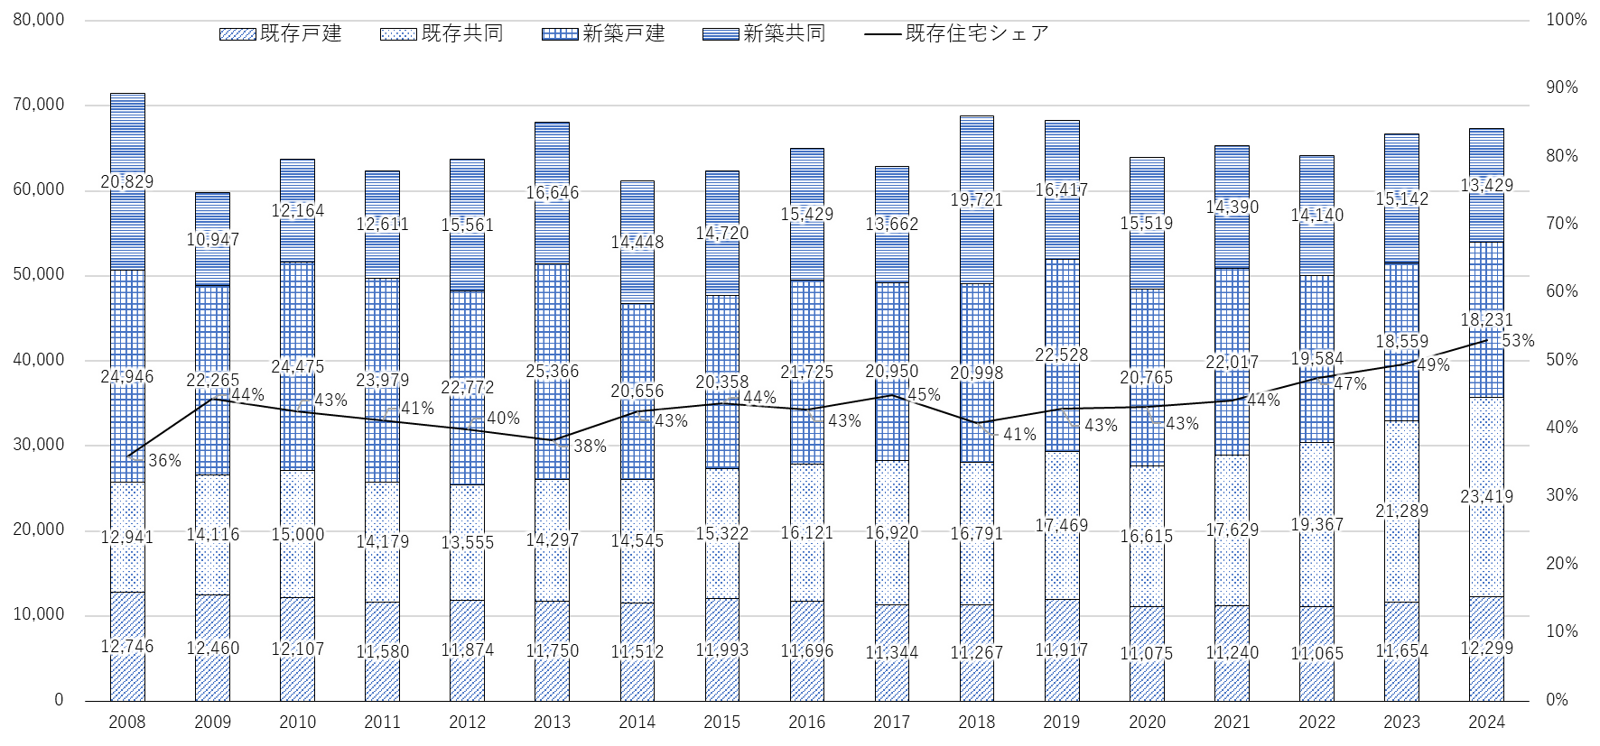
２- 10 大阪府の既存住宅の流通量
・ 既存住宅の流通量は増加傾向にある。
国土交通省「既存住宅販売指数」「住宅着工統計」を基に大阪府作成
Notes:
24

Slide 25
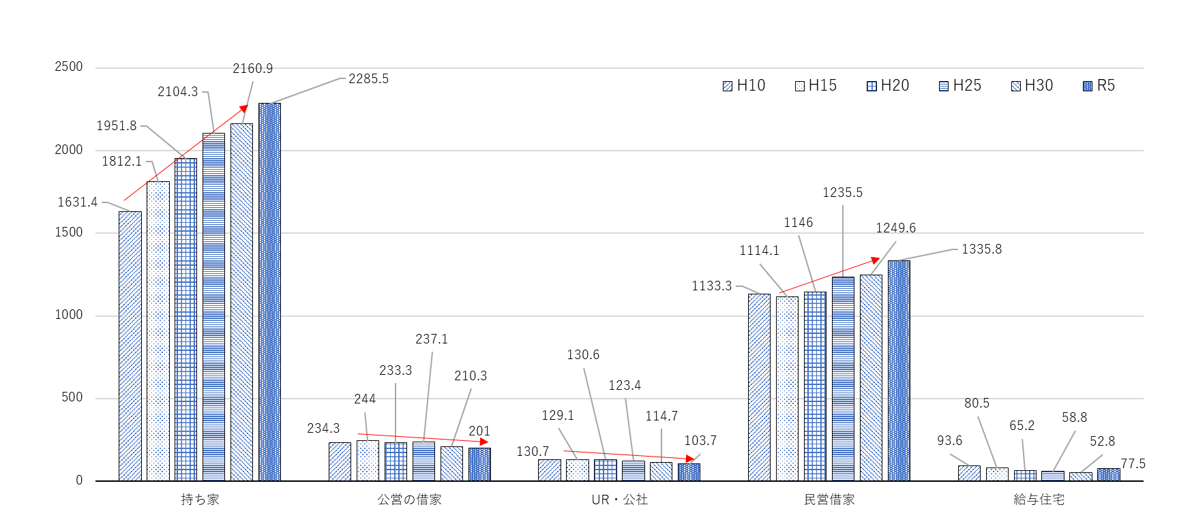
２- 11 大阪府の所有形態別戸数
・ 持ち家、民営借家に居住する世帯数は増えている。
（千戸）
各年「住宅・土地統計調査」（総務省統計局）を基に大阪府作成

Slide 26
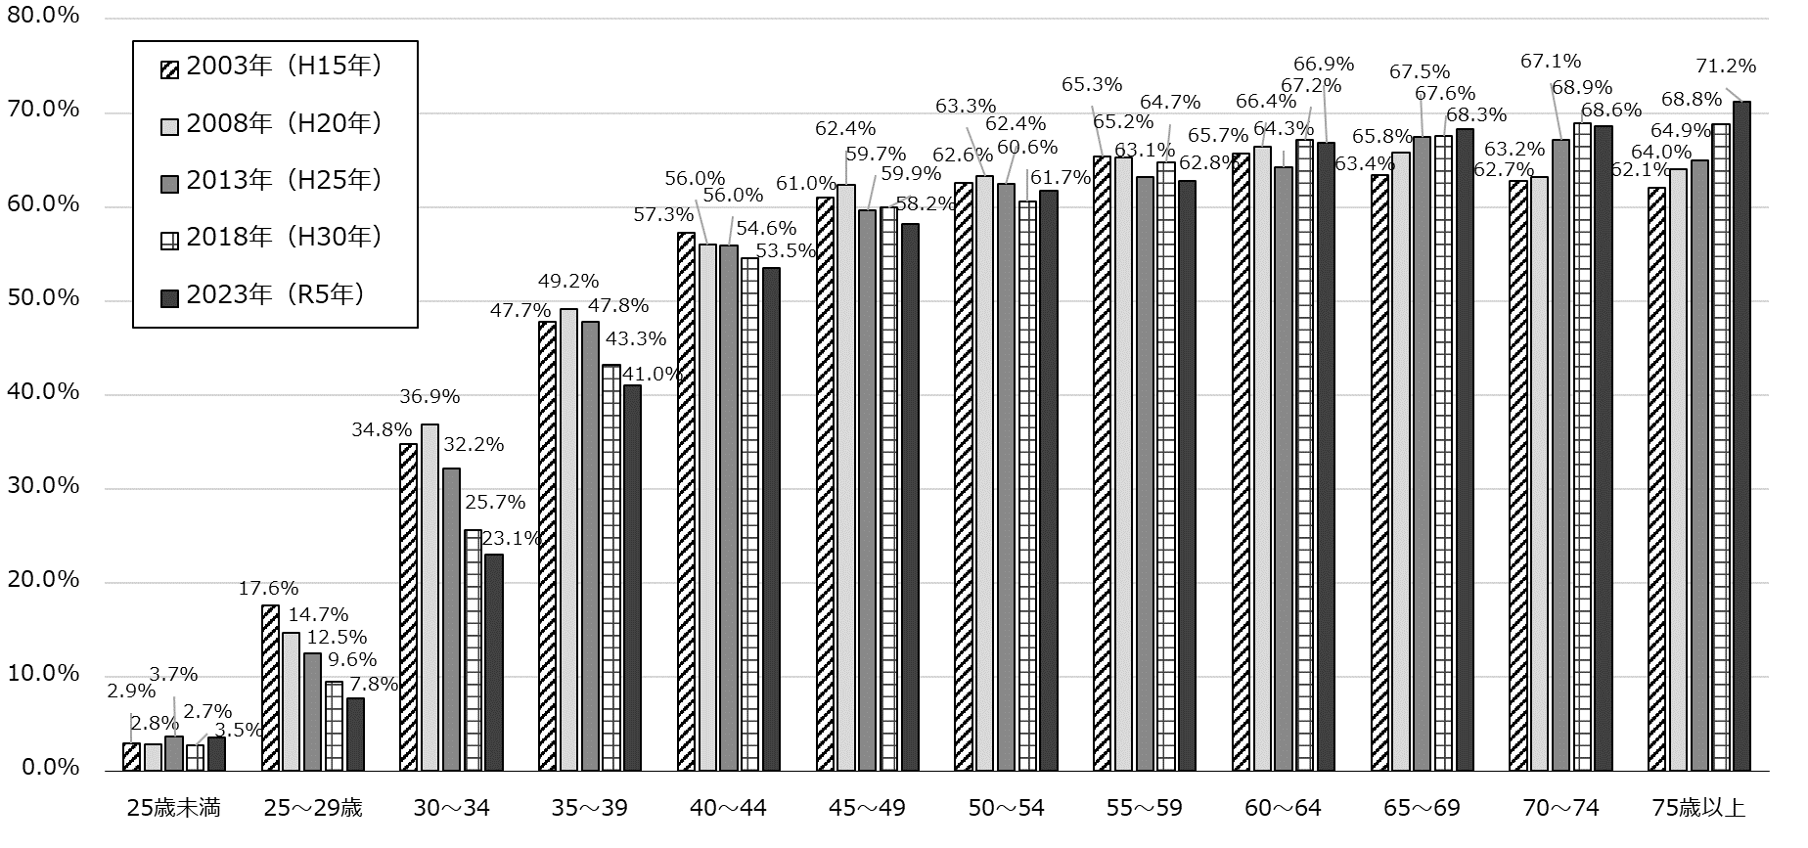
２- 12 大阪府の年齢別持家率の推移
・ 年齢別の持家率は、65歳以上を除くと減少傾向にあり、特に25歳～39歳の間で持家率が大きく減少している。
各年「住宅・土地統計調査」（総務省統計局）を基に大阪府作成

Slide 27
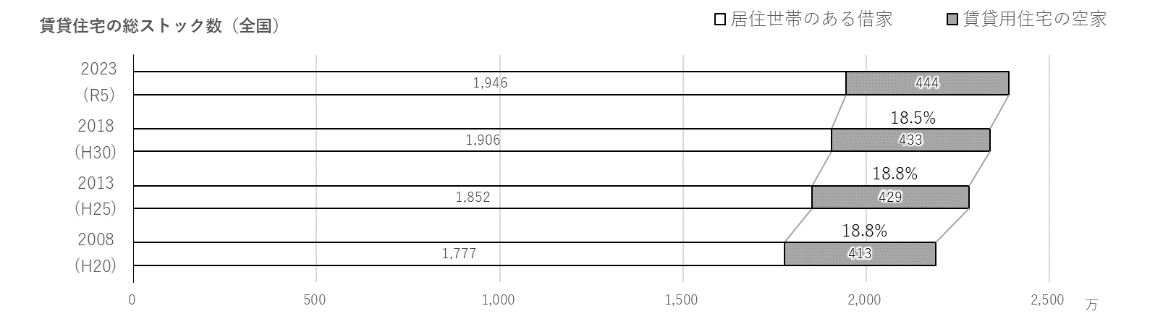
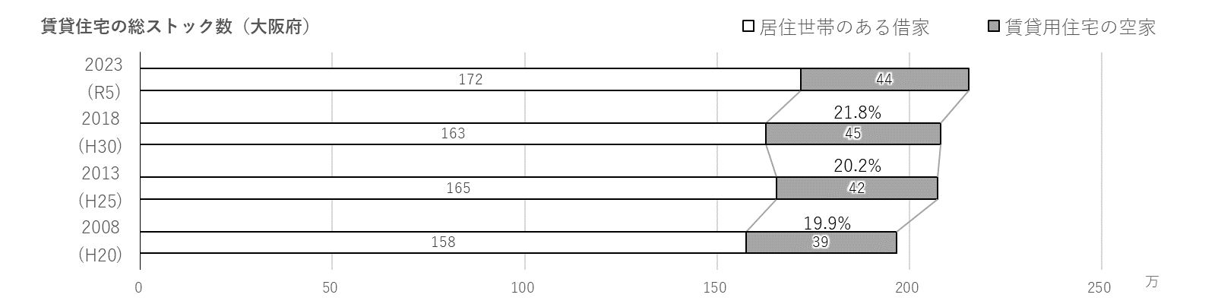
２- 13 大阪府の賃貸住宅の総量
・ 賃貸住宅の総量をみると、令和５年は増加傾向。
・ 全国と比較すると、空家率の差に大きな傾向の違いはない。
居住世帯のある借家
18.6%
賃貸住宅の空家
2,390
2,339
2,281
2,190
（万戸）
居住世帯のある借家
20.2%
賃貸住宅の空家
215
208
207
197
（万戸）
各年「住宅・土地統計調査」（総務省統計局）を基に大阪府作成 ※不詳を含まず

Slide 28
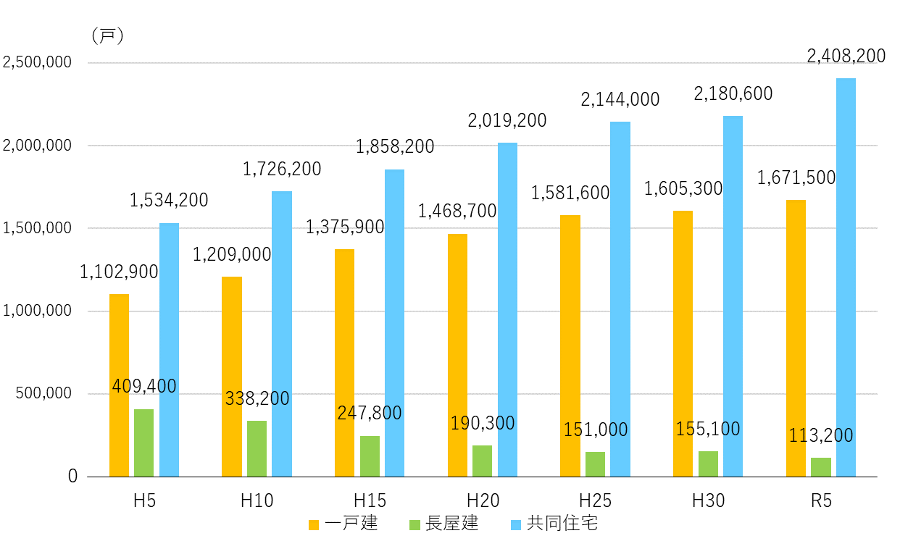
２- 14 大阪府の建て方別戸数
・ 建て方別に住宅ストック数をみると、一戸建、共同住宅が一貫して増加し、長屋建は減少。
・ 令和５年は一戸建が約167万戸（39.9％）、長屋建が約11万戸（2.7％）、共同住宅が約240万戸（57.4％）。
共同住宅
一戸建
長屋建
（年）
一戸建：一つの建物が１住宅であるもの。
長屋建：二つ以上の住宅を一棟に建て連ねたもので，各住宅が壁を共通にし，それぞれ別々に外部への出入口をもっているもの。いわゆる「テラスハウス」と呼ばれる住宅もここに含まれる。
共同住宅：一棟の中に二つ以上の住宅があり，廊下・階段などを共用しているものや二つ以上の住宅を重ねて建てたもの。１階が商店で，２階以上に二つ以上の住宅がある場合も「共同住宅」とした。
各年「住宅・土地統計調査」（総務省統計局）を基に大阪府作成

Slide 29
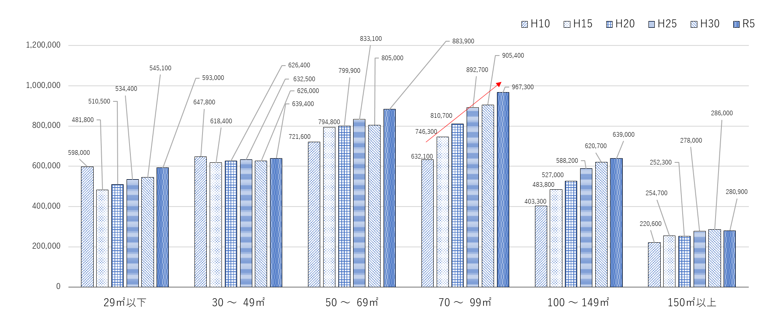
２- 15 面積 ①大阪府の１住宅あたりの延べ面積別戸数
・ 住宅ストック全体では、延べ面積が70～99㎡の住宅が増加し、H25年以降最も多い。
（戸）
各年「住宅・土地統計調査」（総務省統計局）を基に大阪府作成

Slide 30


２- 15 面積 ②大阪府の所有形態（持家、民営借家）、延べ面積別戸数
・ 持家では、延べ面積が70～149㎡の住宅が増加している。
・ 民営借家では、69㎡以下の住宅が増えており、29㎡以下の住宅が増加している。
（戸）
（戸）
各年「住宅・土地統計調査」（総務省統計局）を基に大阪府作成

Slide 31


２- 15 面積 ③大阪府の建て方（一戸建、共同住宅）、延べ面積別戸数
・ 一戸建では、100～149㎡の住宅が増加し、最も多い。
・ 共同住宅では、29㎡以下、50～99㎡の住宅が特に増加している。
（戸）
（戸）
各年「住宅・土地統計調査」（総務省統計局）を基に大阪府作成

Slide 32


２- 16 建築時期 ①大阪府の所有形態（持家、民営借家）、建築時期別戸数
・ 1980年代以前の住宅は、減少し続けている。
・ 持家全体では、H10年からの25年間で約60万戸増加している。
・ H15年以降、民営借家は増加しており、20年間で約20万戸増加している。
（戸）
（戸）
各年「住宅・土地統計調査」（総務省統計局）を基に大阪府作成

Slide 33

２- 16 建築時期 ②大阪府の持家の建築時期、延べ面積別戸数
・ 2000年以降築の持家では、70㎡以上の住宅が約8割を占める。
「R5 住宅・土地統計調査」（総務省統計局）を基に大阪府作成

Slide 34

２- 16 建築時期 ③大阪府の民営借家の建築時期、延べ面積別戸数
・ 民営借家の戸数は、1981年以降、29㎡以下の住宅が最も多い。
「R5 住宅・土地統計調査」（総務省統計局）を基に大阪府作成

Slide 35

２- 17 家賃 ①大阪府の民営借家の１か月あたりの家賃別世帯数
・ 民営借家の１か月あたりの家賃について、4万円未満の借家に居住する世帯は減少している。
・ ６万円台以上で増加しており、H30年以降は６万円台が最も多い家賃区分となっている。
（世帯）
各年「住宅・土地統計調査」（総務省統計局）を基に大阪府作成

Slide 36


２- 17 家賃 ②大阪府の建築時期別民営借家の家賃（１畳あたり家賃）
・ 民営借家の１畳あたりの家賃は、R5年には築年数、構造に関係なく高くなっている。
（円/畳）
（円/畳）
各年「住宅・土地統計調査」（総務省統計局）を基に大阪府作成

Slide 37

２- 17 家賃 ③大阪府の民営借家の家賃区分、延べ面積別世帯数（７万円未満）
・ 民営借家において、家賃が5万円未満では、29㎡以下の借家が大きな割合を占める。
・ 家賃6万円台では、H30から29㎡以下の借家が増えている。
（世帯）
各年「住宅・土地統計調査」（総務省統計局）を基に大阪府作成

Slide 38

２- 17 家賃 ③大阪府の民営借家の家賃区分、延べ面積別世帯数（７万円以上）
・ 家賃7万円台では、延べ面積が30～49㎡の借家の割合が一番大きい。
・ 家賃8万円以上では、延べ面積が50～69㎡の借家の割合が一番大きい。
（世帯）
各年「住宅・土地統計調査」（総務省統計局）を基に大阪府作成

Slide 39


２- 1８ 家族類型 ②大阪府の世帯収入、民間借家の家賃別世帯数と世帯割合
・ 総世帯数は減少、増加どちらでも、世帯年収400万円未満の割合は全ての家賃区分で減少している。
・ 世帯年収500万円以上の世帯割合は増加している。
（世帯）
244,441
227,881
206,676
204,634
213,475
195,456
181,643
173,695
166,912
146,170
119,228
107,501
86,066
83,137
51,316
39,936
各年「住宅・土地統計調査」（総務省統計局）を基に大阪府作成

Slide 40


２- 18 家族類型 ②大阪府の家族類型、所有形態別世帯数
・ 二人以上世帯では、持家に居住する世帯が7割を占めている。
・ 若年単身では、借家（民間）が9割以上を占めている。
※ 高齢夫婦：夫65歳以上かつ妻60歳以上の夫婦のみの世帯、子育て世帯 ：夫婦と18歳未満の者がいる世帯、高齢単身：65歳以上の単身世帯、若年単身：40歳未満の単身世帯
（世帯）
（世帯）
各年「住宅・土地統計調査」（総務省統計局）を基に大阪府作成

Slide 41


２- 18 家族類型 ③大阪府の家族類型、延べ面積別世帯数
・ 高齢夫婦と子育て世帯では50㎡以上の住宅に居住している世帯が９割近くとなる。
・ 単身世帯では50㎡以下の住宅に居住している世帯が9割近くとなる。
※ 高齢夫婦：夫65歳以上かつ妻60歳以上の夫婦のみの世帯、子育て世帯 ：夫婦と18歳未満の者がいる世帯、高齢単身：65歳以上の単身世帯、若年単身：40歳未満の単身世帯
（世帯）
各年「住宅・土地統計調査」（総務省統計局）を基に大阪府作成

Slide 42

２- 18 家族類型 ④大阪府の家族類型、民営借家の家賃別世帯割合
・ 全世帯の割合で、5万円以上の家賃区分が増加している。
・ 世帯別の家賃割合では、子育て世帯が最も家賃が高く、単身高齢が最も低くなっている。
※ 高齢夫婦：夫65歳以上かつ妻60歳以上の夫婦のみの世帯、子育て世帯 ：夫婦と18歳未満の者がいる世帯、高齢単身：65歳以上の単身世帯、若年単身：40歳未満の単身世帯
※不詳を含まず
各年「住宅・土地統計調査」（総務省統計局）を基に大阪府作成

Slide 43

２- 18 家族類型 ⑤大阪府の家族類型、民営借家の延べ面積別世帯割合
・ 世帯別の延べ面積では、子育て世帯が最も面積が広く、単身高齢が最も狭くなっている。
※ 高齢夫婦：夫65歳以上かつ妻60歳以上の夫婦のみの世帯、子育て世帯 ：夫婦と18歳未満の者がいる世帯、高齢単身：65歳以上の単身世帯、若年単身：40歳未満の単身世帯
※不詳を含まず
各年「住宅・土地統計調査」（総務省統計局）を基に大阪府作成

Slide 44

２- 18 家族類型 ⑥大阪府の家族類型、民営借家の建築時期別世帯割合
・ 若年単身と子育て世帯は新しい住宅に居住している割合が高く、高齢夫婦と高齢単身は古い住宅に居住している割合が高くなっている。
※ 高齢夫婦：夫65歳以上かつ妻60歳以上の夫婦のみの世帯、子育て世帯 ：夫婦と18歳未満の者がいる世帯、高齢単身：65歳以上の単身世帯、若年単身：40歳未満の単身世帯
※不詳を含まず
各年「住宅・土地統計調査」（総務省統計局）を基に大阪府作成

Slide 45


２- 19 年齢 ①大阪府の年齢、延べ面積別世帯数と割合
・ 45歳以上の世帯では、年齢、延べ面積別の世帯割合が大きな違いは見られない。
・ 年齢が下がるほど29㎡以下の住宅に居住している世帯の割合は増加する。
（世帯）
各年「住宅・土地統計調査」（総務省統計局）を基に大阪府作成

Slide 46

２- 19 年齢 ②大阪府の年齢別住宅購入戸数（2019年以降）
・ 35～44歳が最も住宅を購入している。
・ 45歳以上では、新築分譲よりも既存住宅の購入が多い。
・ 共同住宅では、全ての年齢区分において新築住宅より既存住宅の方が購入数が多い。
（戸）
各年「住宅・土地統計調査」（総務省統計局）を基に大阪府作成

Slide 47
３.郊外住宅地の状況

Slide 48

3- 1 大阪府内の大規模ニュータウンの分布
・ 高度経済成長期に大都市圏への人口集中を解決するために形成され、人口集中地区の広がりと同様に、大阪市外延部の郊外にまで宅地開発が進展している。
■大規模ニュータウン（50ha以上。事業完了分）の分布
大阪府住宅・宅地開発状況図
Notes:
48

